Slide 1
Audit Carrefour
Magasin: Jarzouna
Dr Mejed Heni
M. Bilel Hamdi
Le 09 mai 2017

Slide 2
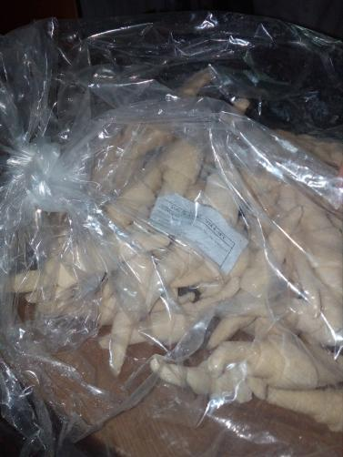
Pâtisserie: Les étiquettes des produits Sopral ne sont pas collées. Elles sont volantes dans le sac.

Slide 3
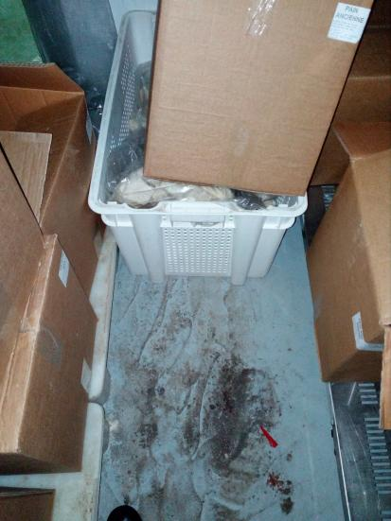
Pâtisserie: Entreposage des produits dans une caisse à même le sol. Le sol est usé

Slide 4
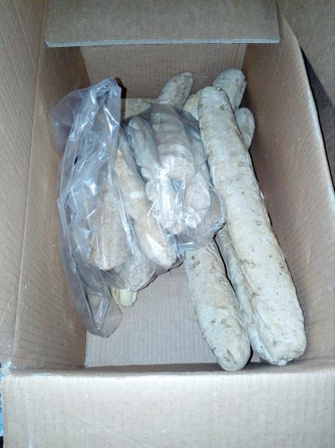
Pâtisserie: Plusieurs produits étaient mélangés dans le même carton. Les étiquettes de certains avaient été perdues

Slide 5
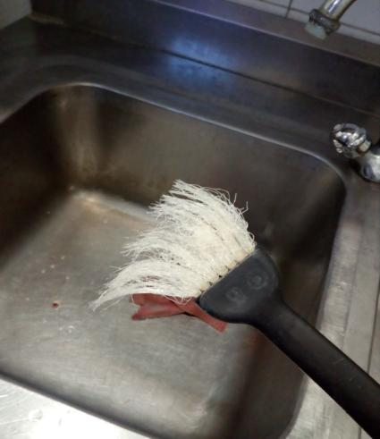
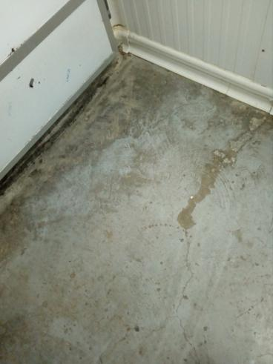
Pâtisserie: la brosse est usée
Pâtisserie: le sol du labo est usé.

Slide 6
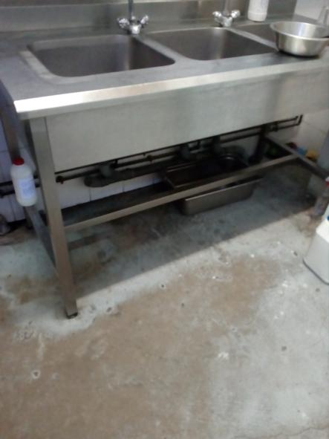
Pâtisserie: Entreposage d’un récipient destiné aux produits alimentaires pour la collecte des eaux des fuites

Slide 7
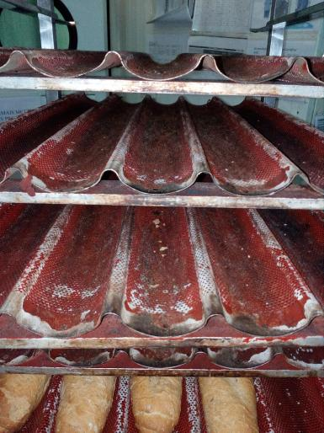
Pâtisserie: les plateaux deviennent usés

Slide 8
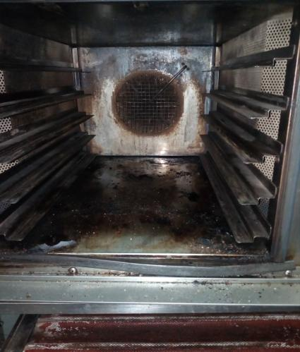
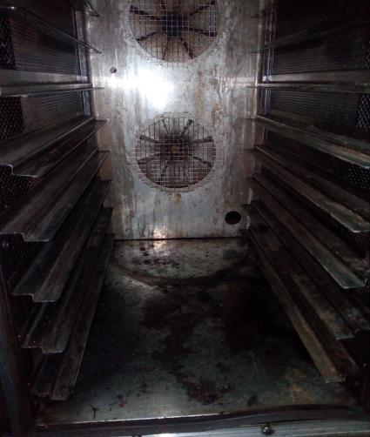
Pâtisserie-Boulangerie : les fours n’étaient pas propres

Slide 9
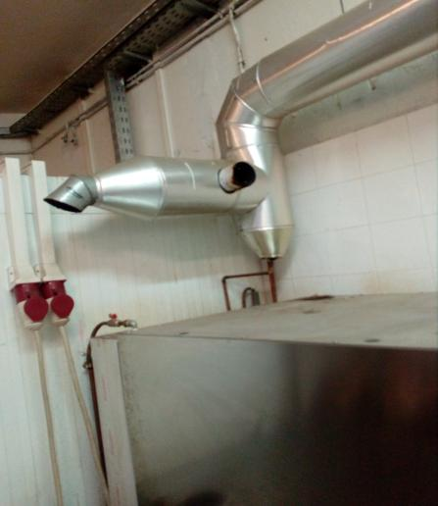
Pâtisserie-Boulangerie : Les extractions des fours n’étaient pas raccordées

Slide 10
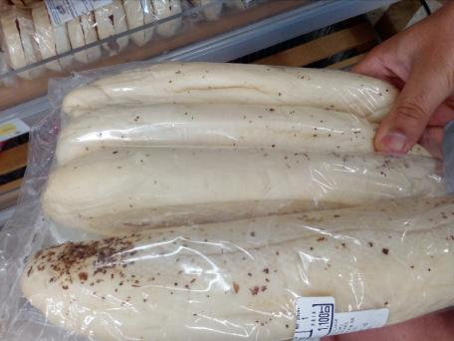
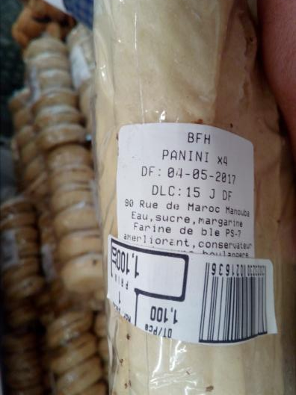
Pâtisserie: un paquet de pain semi-cuit présentait des débris de corps étrangers non listés dans les ingrédients.

Slide 11
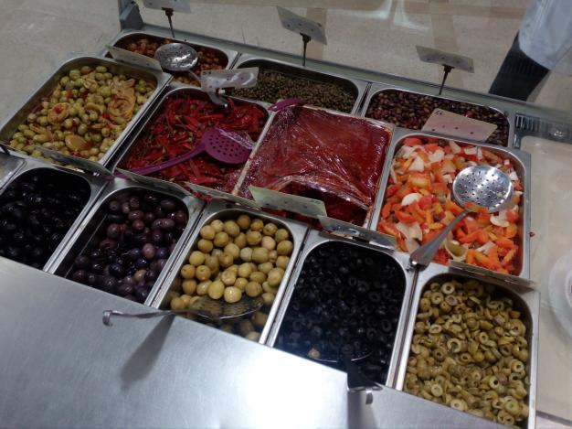
Olives et épices: manque de louches

Slide 12
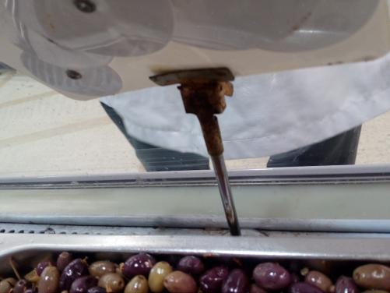
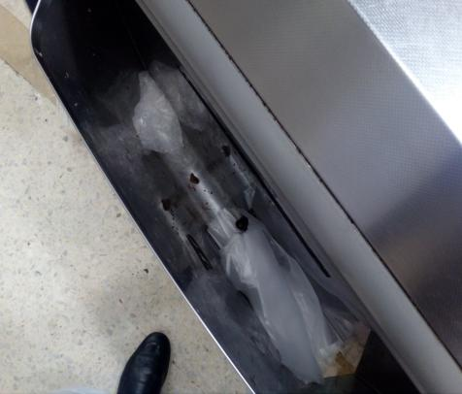
Olives et épices: les piques prix étaient rouillés, le support n’était pas propre

Slide 13
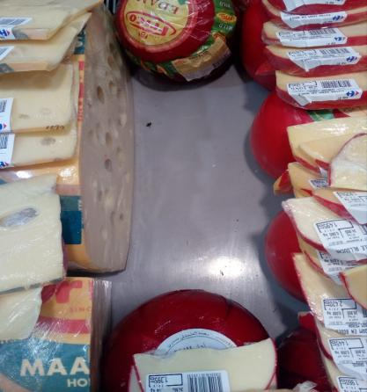
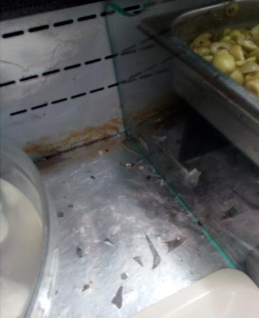
Meuble des fromages: manque de propreté et usure avancée

Slide 14
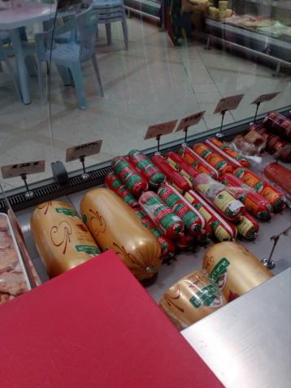
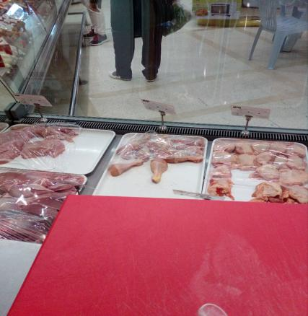
Boucherie et charcuterie: les piques prix sont installés sur les bouches d’aération

Slide 15
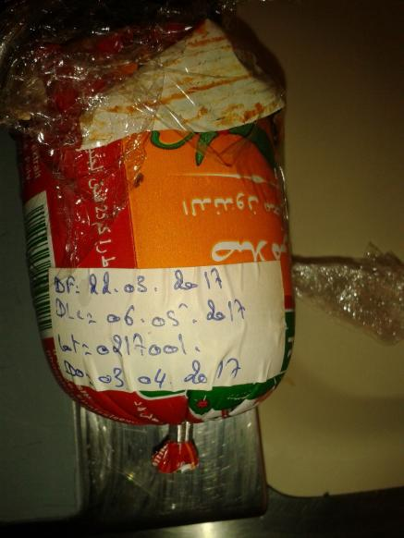
Charcuteries: un boudin de salami périmé était entreposé dans le meuble de stockage dans le rayon

Slide 16
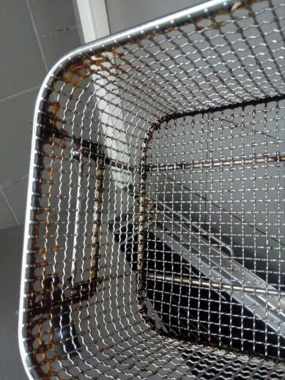
Traiteur: l’égouttoir de la friteuse n’était pas propre

Slide 17
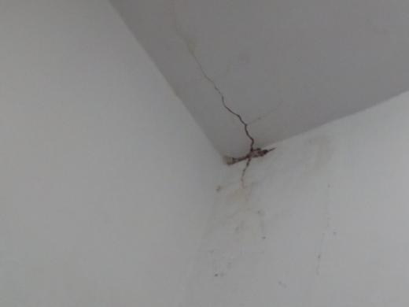
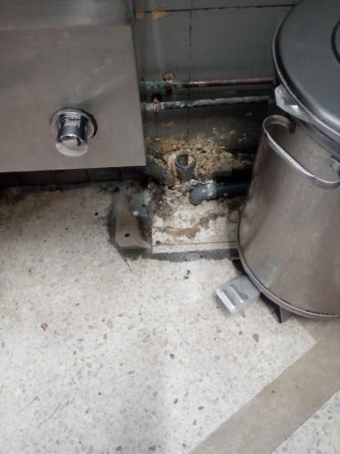
Traiteur: le revêtement du labo était fissuré. Fuite d’eau en dessous du lave-mains

Slide 18
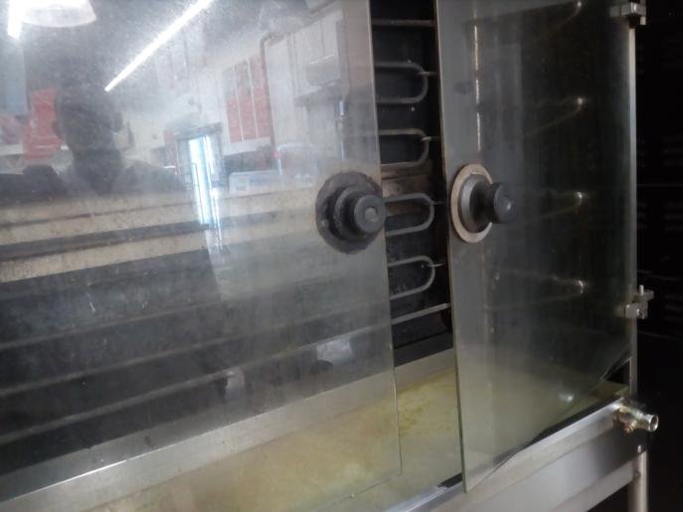
Traiteur: le rôtissoire n’était pas propre

Slide 19
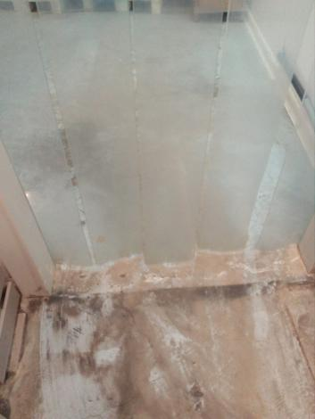
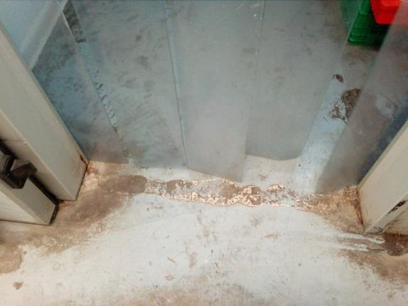
Chambres froides: les sols étaient usés

Slide 20
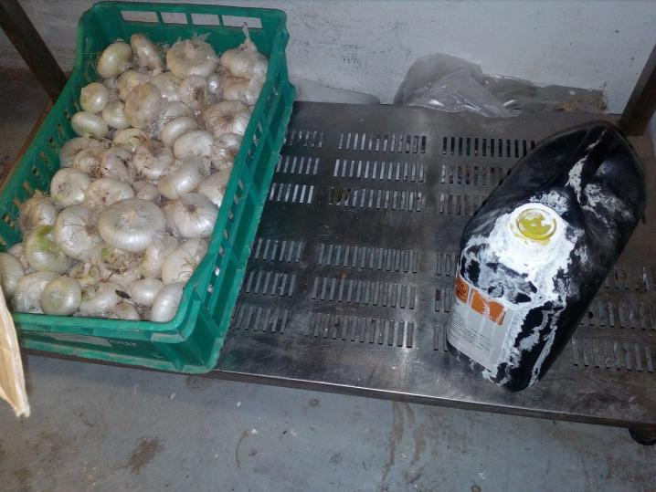
Fleg: stockage d’un produit chimique à côté des produits frais

Slide 21
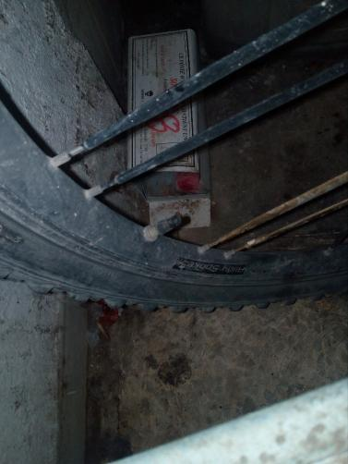
Réserve: les appâts étaient facilement accessibles

Slide 22
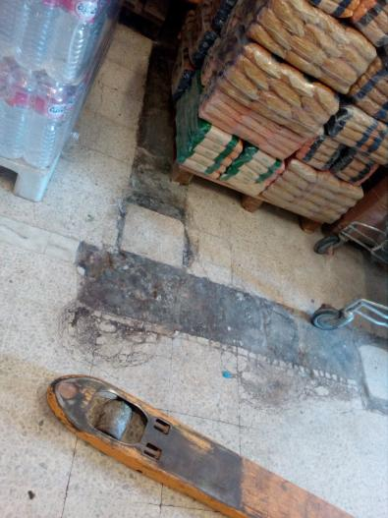
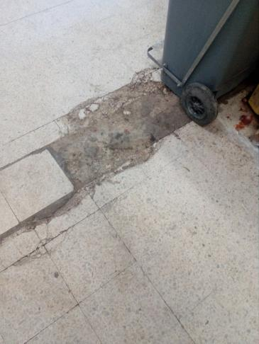
Aire de réception et réserve PGC: les carrelages étaient crevassés

Slide 23
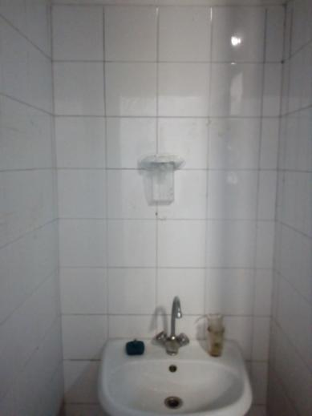
Sanitaires: absence de papiers essuie mains

Slide 24
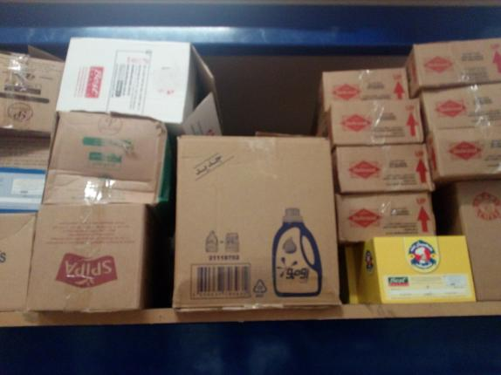
Réserve alimentaire: stockage d’un produit chimique entre les produits alimentaires

Slide 25
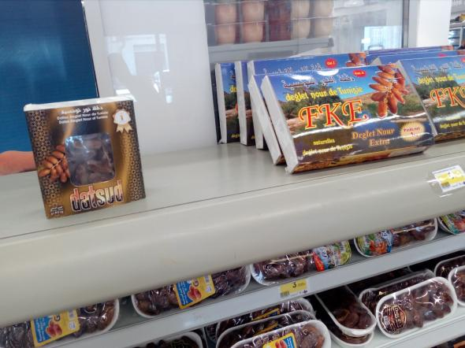
Fleg: exposition des fruits préemballés à température ambiante

Slide 26
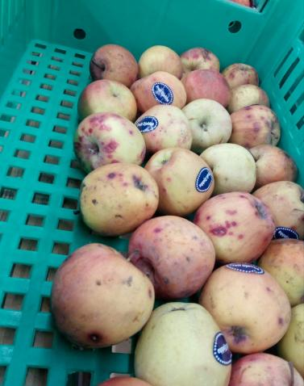
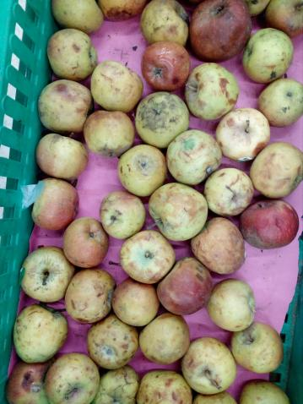
FLEG: les pommes exposées présentaient des traces de piqûres

Slide 27
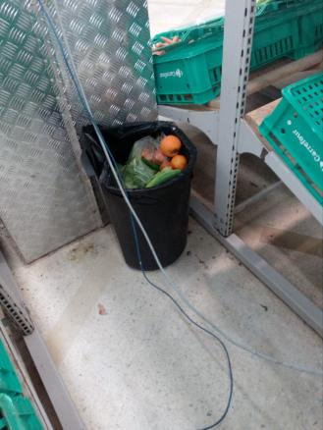
Fleg: la poubelle était sans couvercle ni pédale

